Slide 1




Выполнила: учитель информатики и ИКТ Зубец Елена Сергеевна
МБОУ СОШ № 11 г. Павлово

Slide 2
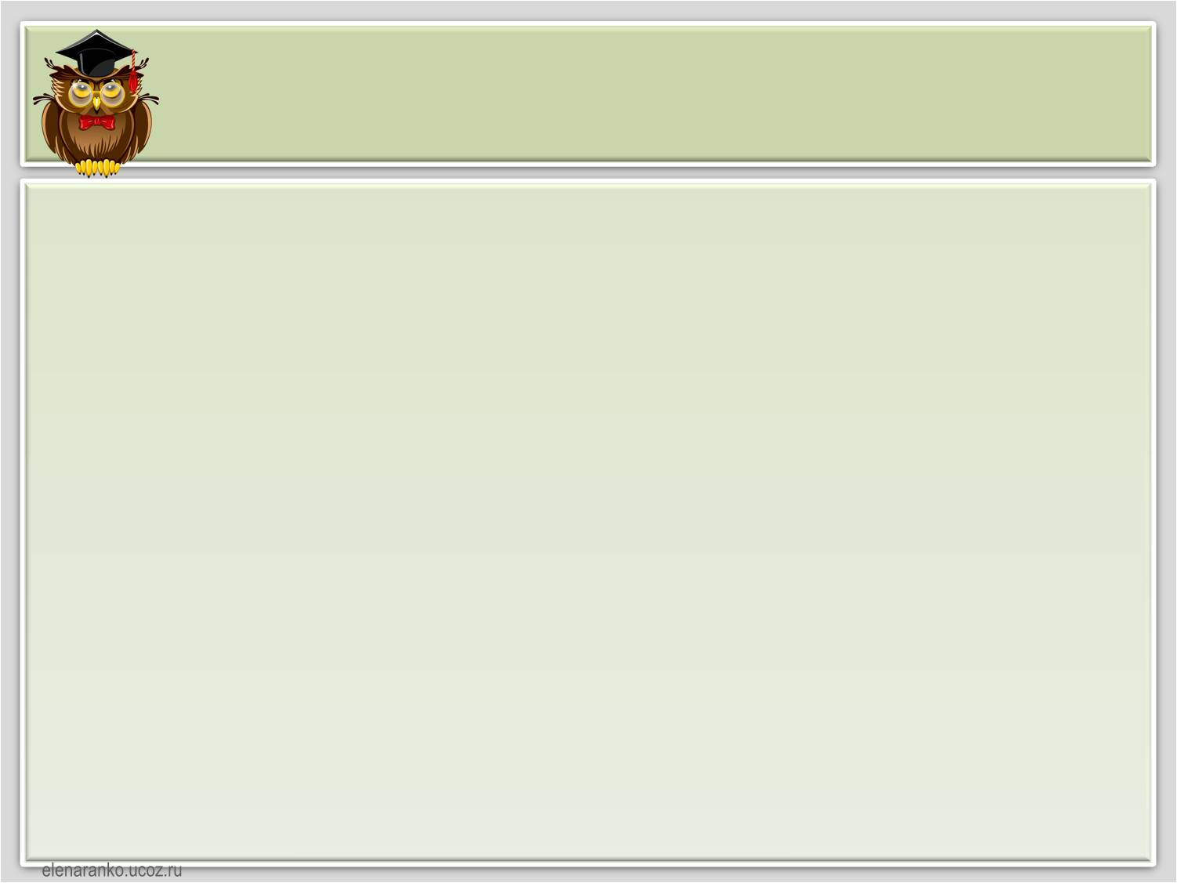


Компьютер
10
20
30
40
50
информация
10
20
30
40
50
учёные
10
20
30
40
50
мультимедиа
10
20
30
40
50
графика
10
20
30
40
50

Slide 3
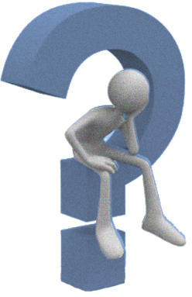

КОМПЬЮТЕР
10
Самая «Живая» часть компьютера, позволяющая перемещаться по экрану монитора.
Мышка

Slide 4
КОМПЬЮТЕР
20
Что позволяет слышать звуки при воспроизведении аудиофайлов компьютером?
Колонки

Slide 5
КОМПЬЮТЕР
30
Как называется часть компьютера, содержащая два языка и разные символы?
Клавиатура

Slide 6
КОМПЬЮТЕР
40
Какая часть компьютера может быть материнской?
Плата

Slide 7
КОМПЬЮТЕР
50
«Мозг» компьютера – это….?
Процессор

Slide 8


ИНФОРМАЦИЯ
10
Информация может быть вкусовой, звуковой, обонятельной, зрительной и …..
Тактильной

Slide 9
ИНФОРМАЦИЯ
20
Числовая информация представлена с помощью….
Цифр

Slide 10
ИНФОРМАЦИЯ
30
С помощью чего человек получает информацию?
Органов чувств

Slide 11
ИНФОРМАЦИЯ
40
Каким органом чувств человек воспринимает тактильную информацию?
Кожей

Slide 12
ИНФОРМАЦИЯ
50
Что такое информация?
Сведения об окружающем нас мире, уменьшающие степень неопределённости знаний

Slide 13
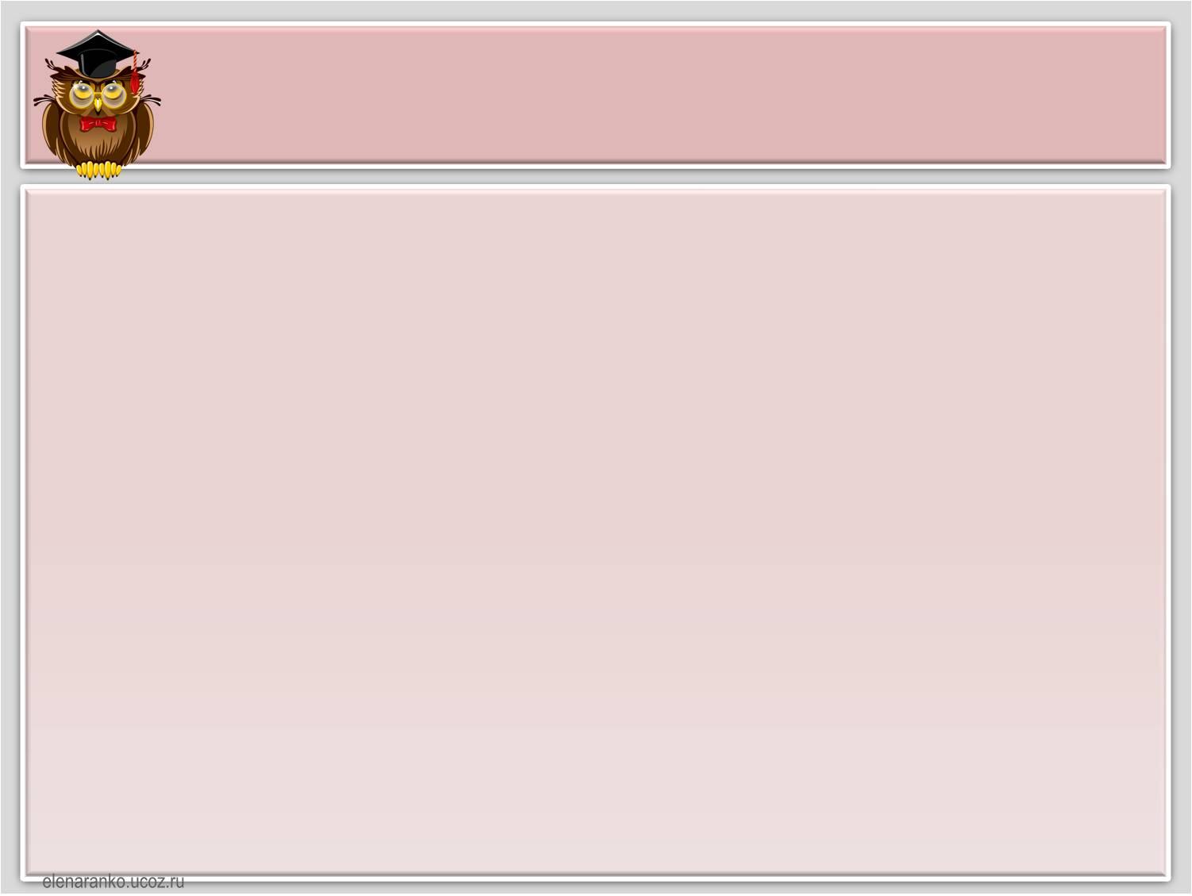


УЧЁНЫЕ
10
В честь кого был назван алгоритм?
Аль Хоразми

Slide 14
УЧЁНЫЕ
20
Кто придумал метод кодирования информации для слепых?
Луи Брайль

Slide 15
УЧЁНЫЕ
30
Основатель двоичной системы счисления
Готфрид Вильгельм Лейбниц

Slide 16
УЧЁНЫЕ
40
В честь кого назван один из языков программирования?
Блез Паскаль

Slide 17
УЧЁНЫЕ
50
Кто считается основателем алгебры логики?
Джордж Буль

Slide 18



МУЛЬТИМЕДИА
10
Что такое мультимедиа?
Средство, соединяющее графику, звук и видео

Slide 19
МУЛЬТИМЕДИА
20
В каких программах используется мультимедиа?
Power Point

Slide 20
МУЛЬТИМЕДИА
30
Для чего используется мультимедиа?
Для наглядности и доступности

Slide 21
МУЛЬТИМЕДИА
40
Мультики и мультимедиа – это одно и то же?
Нет

Slide 22
МУЛЬТИМЕДИА
50
Назовите программу, в которой используется мультимедиа анимация.
Macromedia Flash

Slide 23
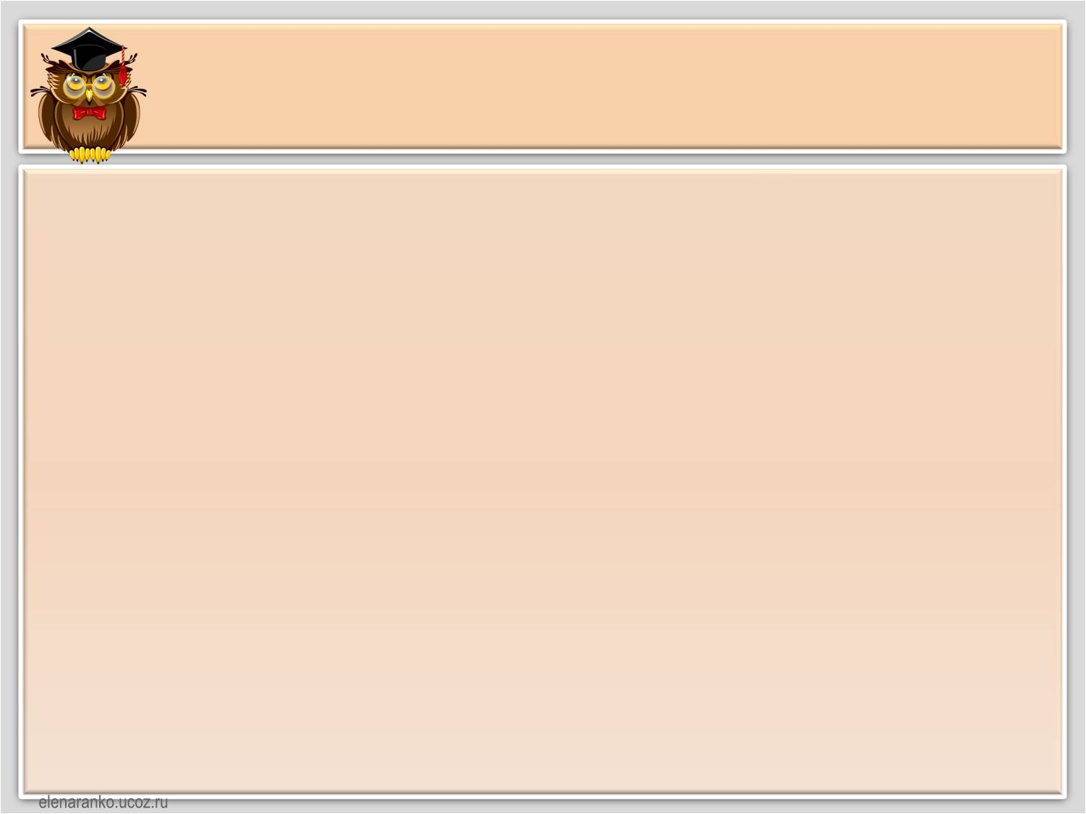


ГРАФИКА
10
В виде чего представлена графическая информация?
Рисунков

Slide 24
ГРАФИКА
20
Какие виды графики вы знаете?
Растровая, фрактальная и векторная

Slide 25
ГРАФИКА
30
Что является основой растровой графики?
Пиксель

Slide 26
ГРАФИКА
40
Что является основой векторной графики?
Геометрические фигуры

Slide 27
ГРАФИКА
50
Что является основой фрактальной графики?
Математические формулы

Slide 28
http://www.hereisfree.com/content1//pic/zip/201122421113324977801.jpg идея кнопки «домик»
http://gatet.files.wordpress.com/2010/06/me.jpg знак вопроса с человечком
http://www.design-web.com.ua/wp-content/uploads/2012/11/owl.jpg мудрая сова

Slide 29
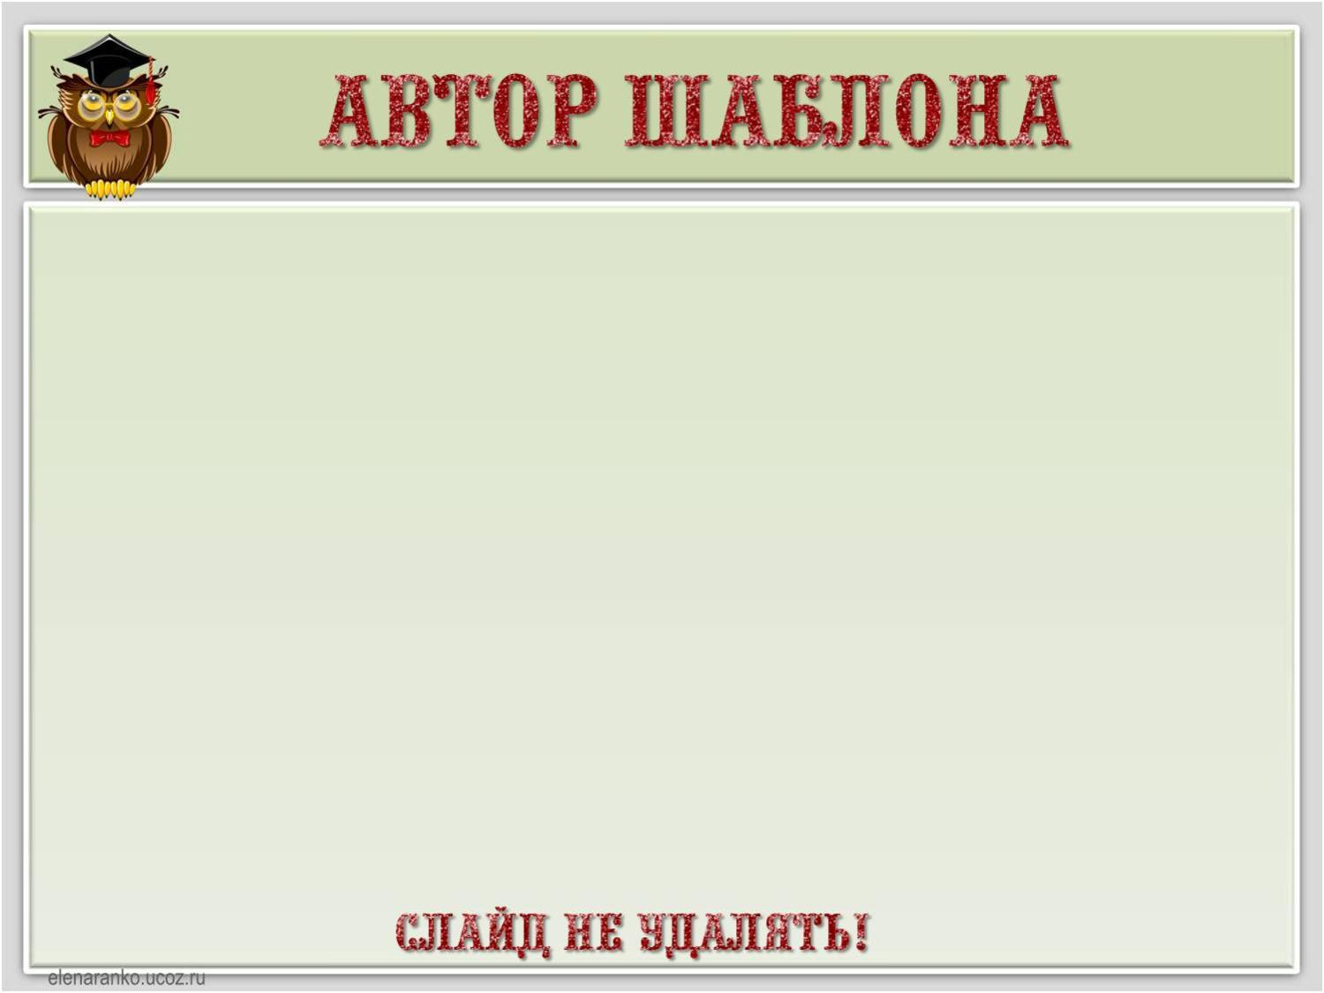
Ранько Елена Алексеевна
учитель начальных классов
МАОУ лицей №21
г. Иваново
Сайт: http://elenaranko.ucoz.ru/

